Slide 1
TỰ NHIÊN XÃ HỘI LỚP 3
BÀI 1
HOẠT ĐỘNG THỞ VÀ CƠ QUAN HÔ HẤP

Slide 2
Bài 1. Hoạt động thở và cơ quan hô hấp
Nội dung sách giáo khoa(.)
Mục tiêu bài học(.)
Học bài(.)
Làm bài tập(.)
Tài liệu tham khảo(.)

Slide 3
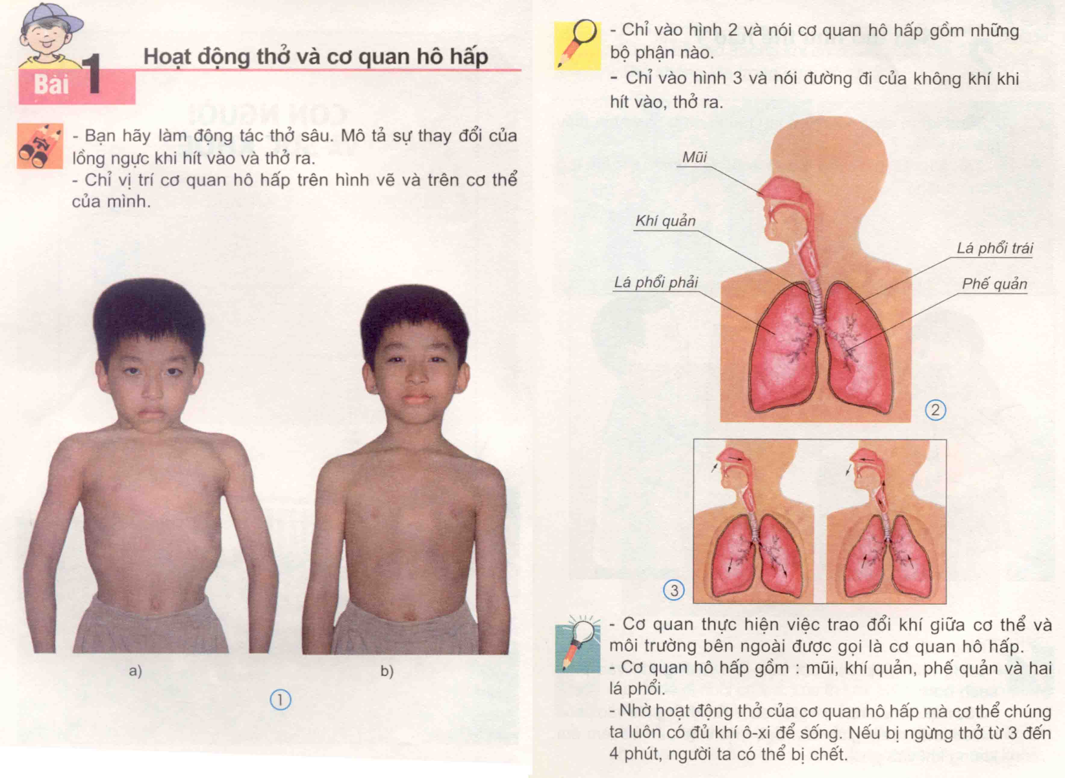

Slide 4
Mục tiêu
Kiến thức:
❖ Kể được tên các cơ quan hô hấp
❖ Biết được vai trò của cơ quan hô hấp
Kỹ năng:
❖ Nhân biết sự thay đổi của lồng ngực khi hụ hấp
Chỉ được đường đi của cơ quan hô hấp trên sơ đồ câm
Thái độ:
❖ Biết yờu quý cơ quan hô hấp

Slide 5


Xin chào các em

Slide 6
Chủ đề: Con người và Sức khoẻ

Slide 7
Bài 1
Hoạt động thở và cơ quan hô hấp

Slide 8
Quan sát tranh và trả lời:
-Hình nào hít vào?
-Hình nào thở ra?
-Tại sao em biết?
Hình 1
Hít vào
Hình 2
Thở ra
lồng ngực phồng lên
để nhận không khí
Lồng ngực xẹp xuống
để đẩy không khí ra ngoài
Khi ta thở, lồng ngực phồng lên, xẹp xuống đều đặn
là do cử động hô hấp: hít vào và thở ra

Slide 9
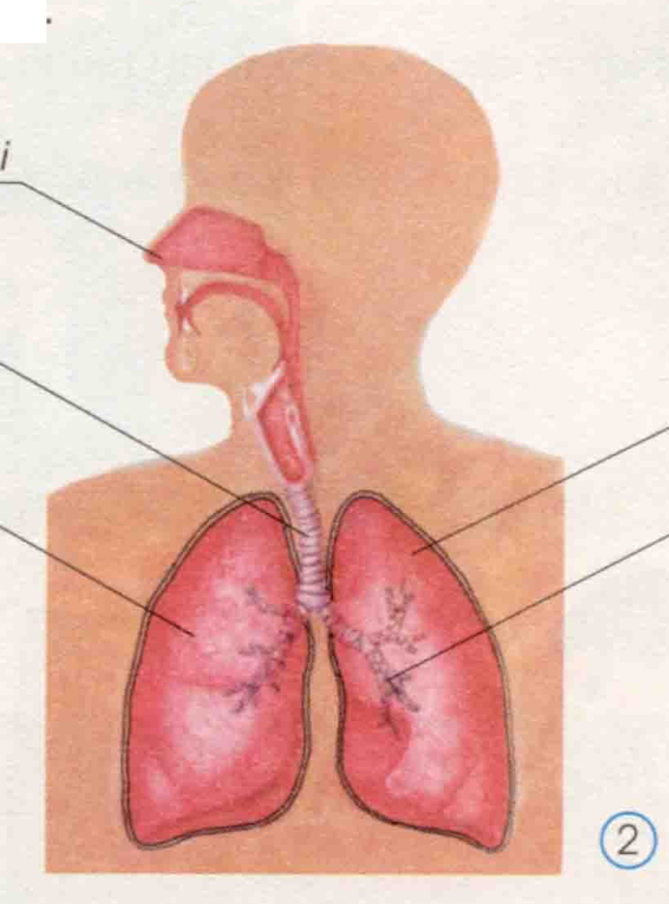
Làm việc nhóm đôi với sách giáo khoa
Nhìn vào hình vẽ số 2, hãy kể tên các cơ quan hô hấp
Mũi
c
THẤY ĐƯỢC CỬ ĐỘNG
CỦA LỒNG NGỰC KHI HÍT THỞ
d
Khí quản
a
Lá phổi trái
e
b
Lá phổi phải
Phế quản

Slide 10
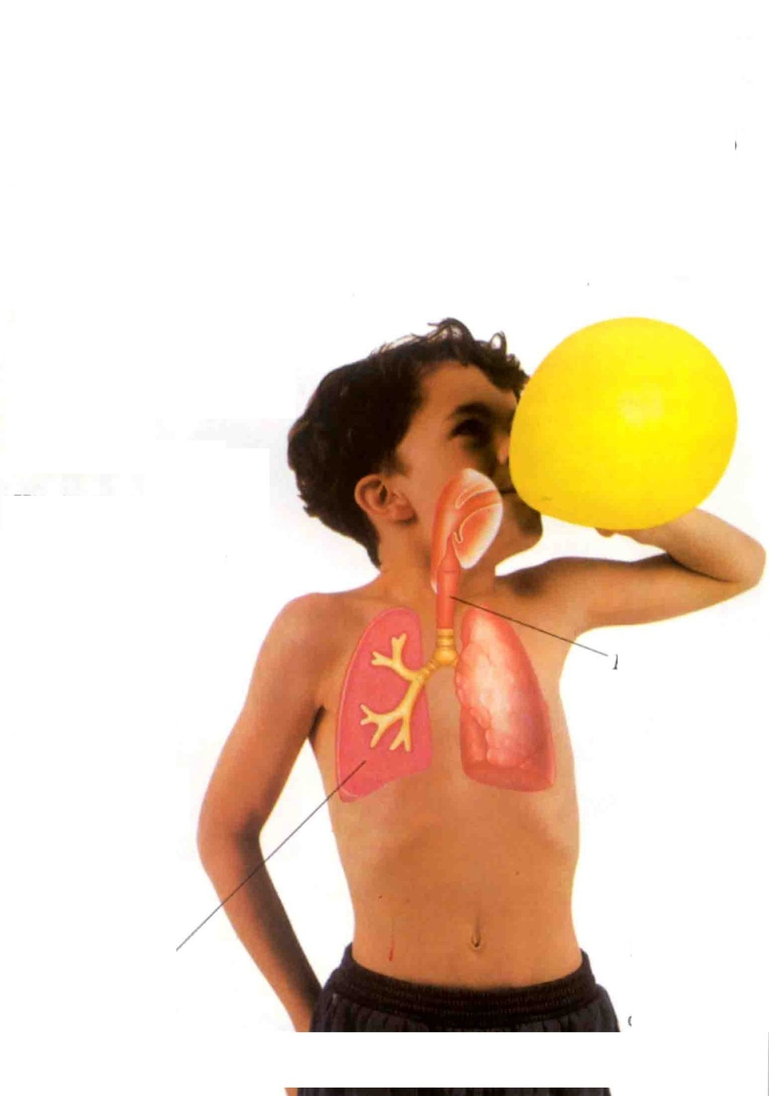
Nhìn hình vẽ và chú thích các vị trí của cơ quan hô hấp.
Mũi
1
Khí quản
2
5
Thanh quản
4
Phổi trái
3
Phế quản

Slide 11
Làm việc nhóm đôi
Quan sát hình 3, hãy chỉ đường đi của
không khí khi hít vào và khi thở ra
Hít vào
Thở ra

Slide 12
Kết luận
Mũi
Khi hít vào
Khi thở ra
Khí quản
Phế quản
Phổi

Slide 13
?
Cơ quan hô hấp có nhiệm vụ gì?

Slide 14
Kết luận:
Cơ quan hô hấp giúp
cơ thể trao đổi khí với
môi trường bên ngoài
Ở cơ quan hô hấp
Mũi, khí quản, phế quản
là đường dẫn khí
Hai lá phổi có
chức năng trao đổi khí
GIÚP HỌC SINH BIẾT ĐƯỜNG ĐI
CỦA CƠ QUAN HÔ HẤP

Slide 15

Trò chơi
Chú thích các cơ quan hô hấp trên sơ đồ

Slide 16
Cách chơi
Chia nhóm: 3 em/nhóm
Mỗi nhóm nhận một bức tranh vẽ cơ quan hô hấp chưa chú thích
Các nhóm chú thích các cơ quan hô hấp trong thời gian 1 phút
Nhóm nào làm xong đúng sẽ được quà
TRÒ CHƠI GIÚP HỌC SINH GHI NHỚ
VỊ TRÍ CÁC CƠ QUAN HÔ HẤP

Slide 17
DẶN DÒ
Làm bài tập ở nhà
Chuẩn bị bài học tiếp theo: Nên thở như thế nào?
Quan sát xem trong mũi có gì?

Slide 18

Bài học kết thúc

Slide 19

Tài liệu tham khảo

Slide 20
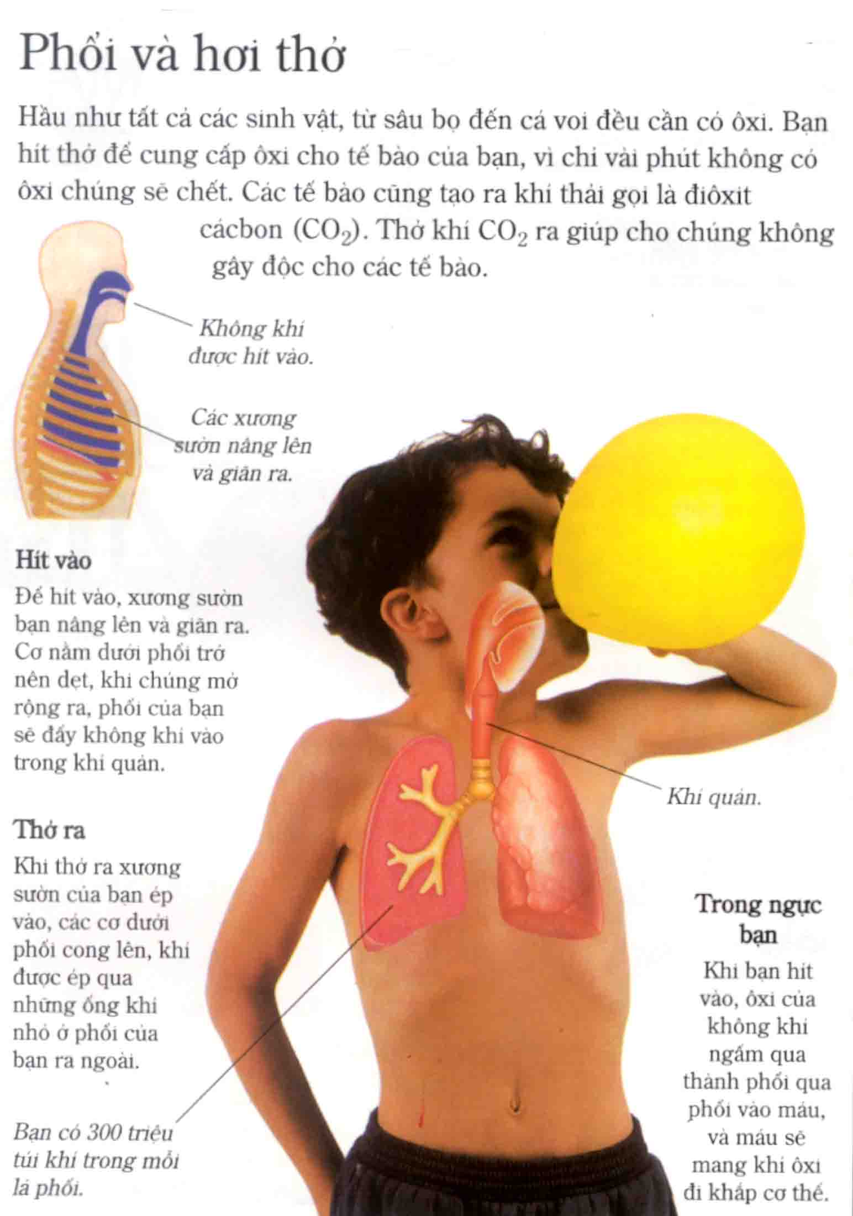

Slide 21
1. Hô hấp là gì?
Hô hấp là quá trình phân giải chất hữu cơ
có trong cơ thể để giải phóng năng lượng
Sử dụng khí oxi tự do của môi trường
Sử dụng khí oxi của hợp chất hữu cơ
Hô hấp hiếu khí
Hô hấp kị khí
Hô hấp Nitrat
Hô hấp Sunfat
Hô hấp Cacbonat
Năng lượng
Khí cacbonic
Nước
Năng lượng
Khí nitơ
Nước
Năng lượng
Khí sunfua hidro
Nước
Năng lượng
Khí Mêtan
Nước

Slide 22
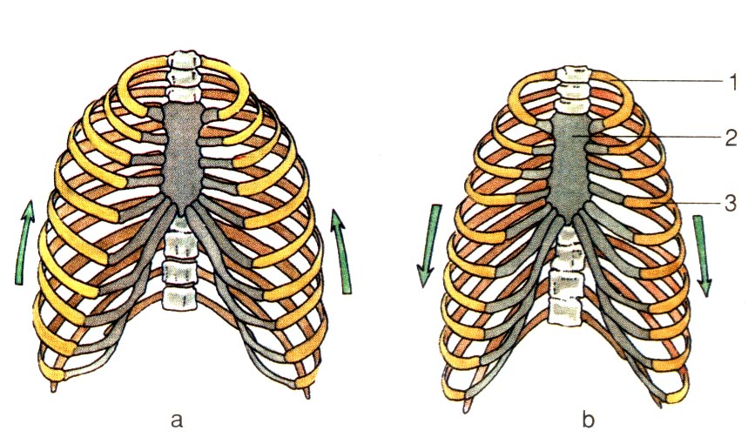
Cử động hô hấp
Hít vào, xương sườn nâng lên làm tăng thể tích lồng ngực
Thở ra, xưong sườn hạ xuống làm giảm thể tích lồng ngực

Slide 23
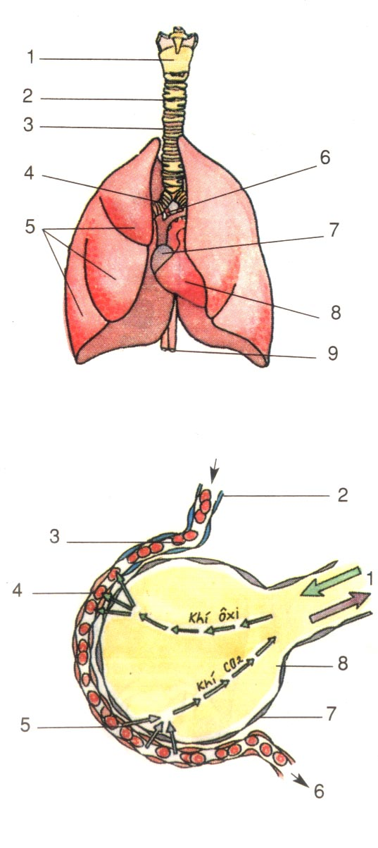
Thanh quản
Khí quản
Vòng sụn
Phế quản
Mạch máu
Thùy phổi phải
Tâm nhĩ
Tâm thất
Động mạch chủ
Mao mạch từ động mạch phổi tới
Hồng cầu
Ôxi đi vào hồng cầu
Đường đi của khí
Màng ẩm
Khí Cácbonic thoát ra khỏi mao mạch vào phế nang
Biểu bì của phế nang
Máu tới tĩnh mạch phổi

Slide 24
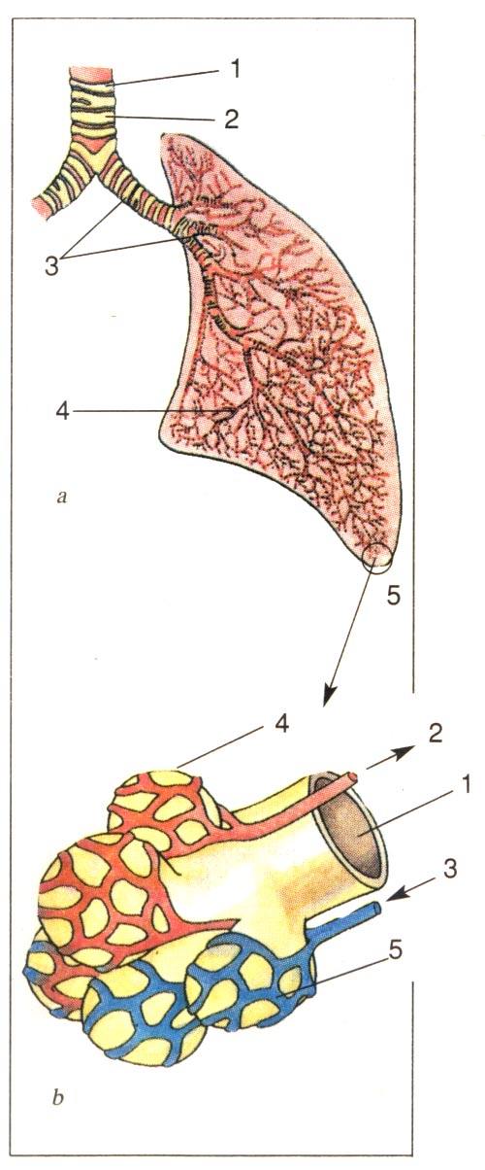
Khí quản
Vòng sụn
Phế quản
Tiểu phế quản
Mao mạch
Máu đi tới tĩnh mạch phổi
Máu từ động mạch phổi đến
Mao mạch

